Slide 1
Trilhas de autoatendimento
Momento empresarial (Mapa):
Microempreendedor individual
Trilha 1 | Análise de viabilidade do negócio | Biblioteca
Trilha 2 | Formalização | Escritório de contabilidade
Trilha 3 | Organização e administração | Centro empresarial
Trilha 4 | Marketing e vendas | Shopping
Trilha 5 | Acesso ao crédito | Banco
Notes:
Momento empresarial:
Microempreendedor individual
Trilha 1: Análise de viabilidade do negócio (Biblioteca)
Trilha 2: Formalização (Escritório de contabilidade)
Trilha 3: Organização e administração (Centro empresarial)
Trilha 4: Marketing e vendas (Shopping)
Trilha 5: Acesso ao crédito (Banco)

Slide 2
Trilha 3: ORGANIZAÇÃO E ADMINISTRAÇÃO
Paradas:
1. Principais controles administrativos e financeiros
2. Formação do preço de venda

Slide 3
Você está no Centro empresarial.
Apresentação da trilha: Preview no mapa
Dedique o seu tempo e descubra muitas informações!
Aqui você encontra a trilha Organização e administração.
Nela, você conhecerá informações importantes a respeito dos controles administrativos e financeiros que permitirá que você gerencie melhor o seu negócio.
Percorrendo todas as paradas dessa trilha, você:
compreenderá a formulação correta do seu preço de venda para comparar com o seu mercado de atuação;
saberá como gerenciar o seu negócio.

Slide 4

Organização e administração
Apresentação da trilha: Tela de abertura
Aqui você encontra a trilha Organização e administração.
Nela, você conhecerá informações importantes a respeito dos controles administrativos e financeiros que permitirá que você gerencie melhor o seu negócio.
Percorrendo todas as paradas dessa trilha, você:
compreenderá a formulação correta do seu preço de venda para comparar com o seu mercado de atuação;
saberá como gerenciar o seu negócio.
Notes:
Ilustração de personagens que lembre uma pequena reunião.
Elementos visuais que remetam a organização e administração.

Slide 5
Parada 1: PRINCIPAIS CONTROLES ADMINISTRATIVOS E FINANCEIROS
Notes:
Ilustração de personagens que lembre uma pequena reunião.
Elementos visuais que remetam a organização e administração.

Slide 6

Principais controles administrativos e financeiros
Parada 1: Tela 1
Você está na parada Principais controles administrativos e financeiros.
Aqui, você descobrirá a importância dos cuidados a serem tomados em relação ao controle do que se compra e do que se vende, e de toda a organização necessária para que você gerencie melhor o seu negócio.
Ao longo dessa parada, você:
saberá quais os principais controles administrativos e financeiros que o seu negócio precisa ter.
Notes:
Repetir ilustração usada para miniatura no carrossel.
Ilustração de personagens que lembre uma pequena reunião.
Elementos visuais que remetam a organização e administração.

Slide 7
Cinco dos principais controles administrativos e financeiros
Parada 1: Tela 2
A organização com a administração do seu negócio é um elemento essencial no ganho de oportunidades e, por consequência na sua lucratividade.
É preciso zelar pela sua atividade e manter o controle em relação ao que se compra, e ao que se vende, e sempre observar o quanto está ganhando. Essa organização mínima permite que você gerencie melhor o seu negócio.
Para o MEI, a contabilidade formal está dispensada. Mas, a ausência dela não significa ausência de gestão. A seguir, estão listados os cinco dos principais controles administrativos e financeiros que o seu negócio precisa ter:
Meus pagamentos
Meus recebimentos
Minhas vendas
Controle de caixa
Controle de caixa futuro
Notes:
[EFEITO]
Os tópicos devem entrar um a um na tela com efeito Fade in left.

Slide 8


1. Meus pagamentos
Parada 1: Tela 3
O controle meus pagamentos é o controle mensal de gastos. Serve para registrar o valor de cada gasto acompanhando sua evolução. Alguns deles necessitam de um controle mais rigoroso, ou até mesmo tomada de providências urgentes, como cortar gastos que podem e devem ser eliminados.
Gasto significa o valor desembolsado para pagamento da compra de
um produto ou serviço qualquer.
Confira a seguir um modelo simples para o controle dos pagamentos, que significa contas a pagar. Clique aqui:
Notes:
Ilustração que remeta a pagamento/recebimento
MODAL – Ao clicar no ícone, deverá abrir uma modal com a tabela do slide a seguir.

Slide 9
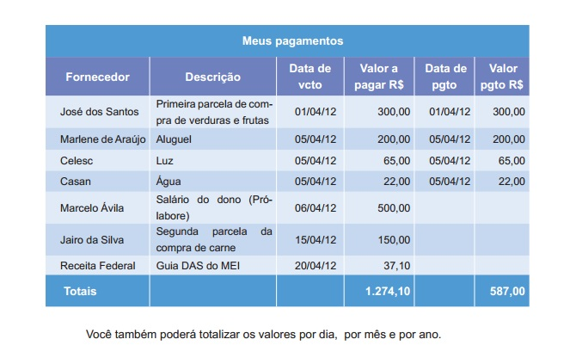
Parada 1: Tela 3

Slide 10
2. Meus recebimentos
Parada 1: Tela 4
O controle meus recebimentos é o controle mensal de recebimentos de clientes. Com ele, é possível saber quanto se tem a receber mensalmente para cobrir os compromissos financeiros assumidos.
Clicando no ícone abaixo você poderá visualizar o modelo a utilizar para o controle dos seus recebimentos, que são as suas contas a receber:
Notes:
Ilustração que remeta a pagamento/recebimento
MODAL – Ao clicar no ícone, deverá abrir uma modal com a tabela do slide a seguir.

Slide 11
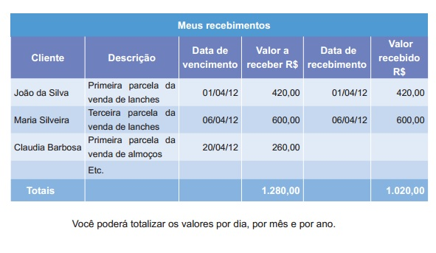
Parada 1: Tela 4

Slide 12

3. Minhas vendas
Parada 1: Tela 5
Outro controle importantíssimo para seu negócio é o controle diário de vendas. Ele serve para acompanhar as vendas diárias e o total das vendas acumuladas durante o mês, possibilitando a tomada de decisões diárias para alcançar as metas.
Para acessar o modelo que você pode usar para o controle de suas vendas, clique abaixo:
Notes:
Replicar imagem trilha 2, parada 1, slide 4
Ilustração que remeta a fechamento de vendas, aperto de mãos.
MODAL – Ao clicar no ícone, deverá abrir uma modal com a tabela do slide a seguir.

Slide 13
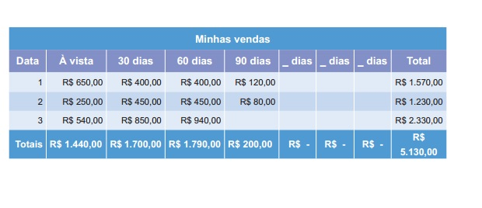
Parada 1: Tela 5

Slide 14

4. Controle de caixa
Parada 1: Tela 6
O controle de caixa serve para registrar todas as entradas e saídas de dinheiro, e demonstrar o saldo existente no caixa. Se você preencher uma folha para cada dia, ao final do mês você terá toda a movimentação de entrada e saída de dinheiro. Faça um teste e comprove!
Clique e veja um exemplo:
Notes:
Replicar imagem trilha 1, parada 3, slide 45
Ilustração com elementos como planilha de controle financeiro em excel, documentos, calculadoras...
MODAL – Ao clicar no ícone, deverá abrir uma modal com a tabela do slide a seguir.

Slide 15
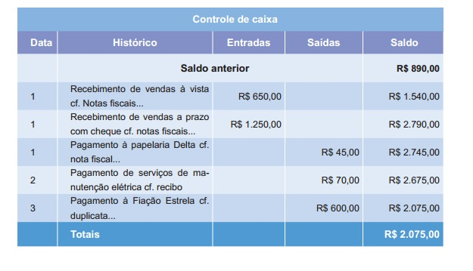
Parada 1: Tela 6

Slide 16
5. Controle de caixa futuro
Parada 1: Tela 7
Agora, você conhecerá o controle de caixa futuro. Este controle é semelhante ao controle de caixa já informado, porém, irá juntar as informações do seu controle de pagamentos e do controle de recebimentos (a pagar X a receber).
Assim, pode-se prever como ficará o saldo no próximo mês ou dos próximos meses. Isso permitirá uma programação financeira ao longo dos meses.
Confira a seguir o modelo a utilizar. Clique abaixo:
Notes:
Ilustração com elementos como planilha de controle financeiro em excel, documentos, calculadoras...
MODAL – Ao clicar no ícone, deverá abrir uma modal com a tabela do slide a seguir.

Slide 17
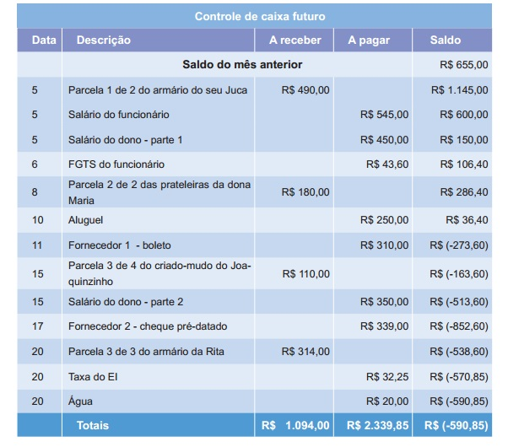
Parada 1: Tela 7
Notes:
[TOOLTIP, no quadrado destacado em vermelho]
Em caso dos valores ficarem negativos na coluna saldo, faltando dinheiro, como os apresentados entre parêntese, serão necessárias algumas ações para minimizar este problema.
Essas ações podem ser:
1. aumentar as vendas a vista;
2. cobrar clientes inadimplentes;
3. reduzir custos;
4. tomar empréstimos.

Slide 18

Encerramento
Parada 1: Tela 8
Chegamos ao final da parada Principais controles administrativos e financeiros.
Você compreendeu a importância dos cuidados a serem tomados em relação a organização necessária para que você gerencie o seu negócio.
Agora, coloque em prática os modelos apresentados e torne seu negócio cada vez melhor. Sucesso!
Notes:
Ilustração de uma pessoa contente fazendo planilhas, anotações. Elementos por perto como: calculadora, lápis, contratos, cálculos…

Slide 19

Parada 2: FORMAÇÃO DO PREÇO DE VENDA
Notes:
Ilustração para miniatura no carrossel:
Elementos como papeis, calculadora, lápis, cheques...

Slide 20
Formação de preço e venda
Parada 2: Tela 1
Você chegou à parada Formação de preço e venda.
Ao percorrê-la, você:
conhecerá os conceitos de custos e margem de contribuição;
saberá como determinar o preço de venda de um produto.
Aproveite todas as informações trazidas nas próximas telas!
Notes:
Repetir Ilustração usada para miniatura no carrossel.
Elementos como papeis, calculadora, lápis, cheques...

Slide 21
Preço de venda
Parada 2: Tela 2
Para determinar o preço de venda de um produto, existem diversos métodos. Nesta parada será explicado um método prático e simples para a realidade do seu negócio.
Antes de pensar em formular o preço de venda, é preciso identificar seus custos. Assim, é preciso obter três informações:
1. custo do produto;
2. custos variáveis;
3. margem de contribuição ou margem de lucro desejada.
Depois de encontradas estas informações, será aplicada uma fórmula para definir o preço de venda.
Notes:
[EFEITO]
Os tópicos devem entrar um a um na tela com efeito Fade in left.

Slide 22


Parada 2: Tela 3
1. Custo do produto
O custo do produto será diferente para uma indústria, um comércio ou uma empresa prestadora de serviço. Sendo assim, você irá considerar como custo do produto o seguinte:
Indústria;
Comércio;
Serviço.
Notes:
Ilustração que remeta a custo, dinheiro...
[DROPDOWN]
Indústria
Será o custo (gastos) com os materiais envolvidos diretamente na fabricação do produto, como matéria-prima e embalagens. Além dos custos com salários e encargos.
Comércio
Será o custo com a aquisição do produto, ou seja, o valor pago para o fornecedor na compra do produto. Lembre-se de considerar o valor do frete de entrega.
Serviço
Será o custo com o material aplicado na execução do serviço.

Slide 23
Parada 2: Tela 4
2. Custos variáveis
São aqueles gastos que variam proporcionalmente ao volume de vendas da empresa, isto é, quando aumentam as vendas, aumentam os custos variáveis na mesma proporção.
O valor de comissão a ser pago está diretamente ligado ao volume de vendas, ou seja, se vendermos 10% a mais, o valor da comissão também aumentará 10%.
Outros exemplos de custos variáveis são o frete de entrega e o percentual pago para administradora do cartão de crédito nas vendas efetuadas com cartão.
Desta forma, considere como exemplo que os seus custos variáveis serão os seguintes:
Comissão 5%
Frete de entrega 3%
Cartão de crédito 4%
Total dos custos variáveis, portanto, é 12%.
Importante! O custo do produto também é um custo variável.
Notes:
[EFEITO]
Os tópicos devem entrar um a um na tela com efeito Fade in left.

Slide 24

Parada 2: Tela 5
3. Margem de contribuição
A margem de contribuição, também chamada de margem de lucro ideal, é aquela que paga os custos fixos e ainda gera o lucro desejado para a empresa.
Neste caso, você precisará saber qual o lucro que o MEI pretende obter e quanto representam os seus custos fixos em relação às suas vendas.
Vale lembrar que custos fixos são os gastos que não variam conforme o aumento das vendas, permanecendo constantes.
Clique abaixo e veja um exemplo:
Notes:
Ilustração com elementos como gráficos de contribuição, e personagem..
MODAL – Ao clicar no ícone, deverá abrir uma modal com o texto do slide a seguir.

Slide 25
Parada 2: Tela 5
As vendas mensais de uma empresa são de R$ 4.000,00 e os seus custos fixos mensais são de R$ 800,00.
Então, se você calcular: R$ 800 X 100 / R$ 4.000,00 = 20% irá descobrir que, neste caso, os custos fixos representam 20% das vendas.
Considerando esse exemplo, suponha que você gostaria de obter um lucro líquido de 10%.
20% Custos fixos + 10% Lucro líquido = 30% de Margem de contribuição.
Então, agora, você já tem a margem de lucro desejada.

Slide 26
Parada 2: Tela 6
Aplicação na fórmula
Agora você tem as três informações de que precisa.
1) Custo do produto = R$ 10,00 (exemplo hipotético);
2) Custos variáveis = 12% (calculado no item 2);
3) Margem de lucro desejada = 30% (calculado no item 3).
Agora, é só aplicar a seguinte fórmula para o preço de venda (PV):
PV = Custo do produto x 100 / 100 –
(Custos variáveis + Margem de contribuição)
Onde, preço de venda (PV) é igual ao custo do produto multiplicado por 100 (valor definido para o cálculo), dividido por 100 (valor definido para o cálculo), menos a soma dos custos variáveis, mais a margem de lucro.
Notes:
[EFEITO]
Os tópicos devem entrar um a um na tela com efeito Fade in left.
[DESTAQUE]
Além do texto, inserir uma caixa de destaque.

Slide 27
Parada 2: Tela 7
Aplicação na fórmula
PV = R$ 10,00 x 100 / 100 – (12% + 30%)
PV = 1000 / (100 – 42)
PV = 1000 / 58
PV = R$ 17,24 unitário
Isso significa que você poderia vender o produto por R$17,24 que estaria tendo 30% de margem de lucro e, consequentemente, 10% de lucro.
Que tal conferir? Clique aqui:
Notes:
MODAL – Ao clicar no ícone, deverá abrir uma modal com o texto do slide a seguir.

Slide 28
Parada 2: Tela 7
Preço de venda unitário ............................................................. R$17,24
(-) Comissão ...................................................... 5% (17,24 x 5%) = R$ 0,86
(-) Frete de entrega ............................................. 3% (17,24 x 3%) = R$ 0,52
(-) Cartão de crédito ............................................ 4% (17,24 x 4%) = R$ 0,69
(-) Custo do produto ................................................................. R$ 10,00
Margem de lucro .............................................. 30% (17,24 x 30%) = R$ 5,17
(-) Custo fixo .................................................. 20% (17,24 x 20%) = R$ 3,45
Lucro unitário ................................................. 10% (17,24 x 10%) = R$ 1,72
Lembre-se de que o preço de venda é ditado pelo mercado. Desta forma, você precisa fazer uma pesquisa, descobrir quanto o seu cliente está disposto a pagar por este produto e comparar com o preço que deveria vender.
Conhecer os custos é imprescindível para a boa gestão do negócio!

Slide 29
Encerramento
Parada 2: Tela 8
Chegamos ao final da parada Formação do preço de venda.
Esperamos que você tenha aproveitado todo o conteúdo e as dicas apresentadas aqui.
Agora que você já sabe determinar o preço de venda de um produto, coloque essas informações em prática e torne seu negócio cada muito melhor.
Sucesso!
Notes:
Replicar imagem slide 18
Ilustração de uma pessoa contente fazendo planilhas, anotações. Elementos por perto como: calculadora, lápis, contratos, cálculos…

